Slide 1
¿Te gusta ____? : Do you like ___?
Sí/No me gusta______.
Sí/No me gustan ______.
¿Te gusta más ___ o ___? :
Do you like ___ or ___ more?
Me gusta ______ más.

Slide 2
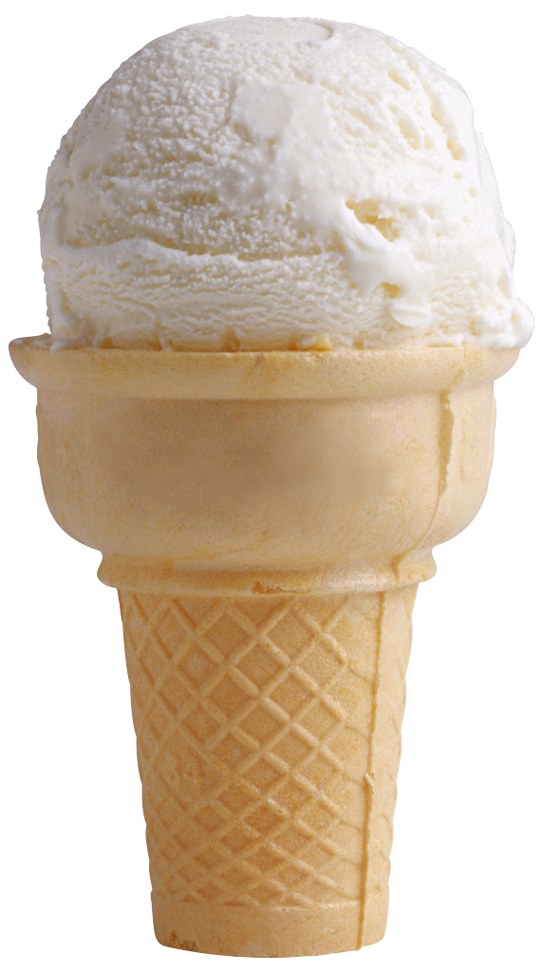
¿Te gusta el helado?

Slide 3
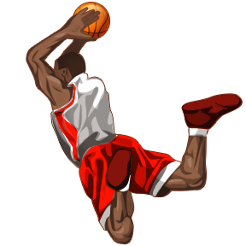
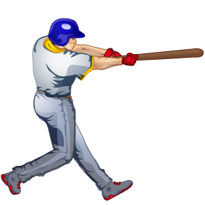
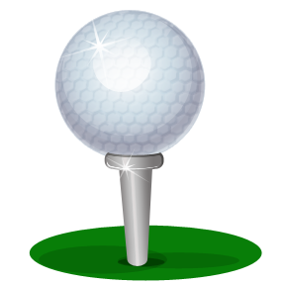
¿Te gustan los deportes?

Slide 4
¿Te gusta más la comida china o la comida italiana?

Slide 5
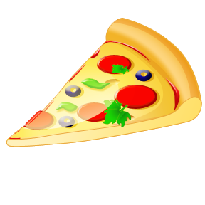
¿Te gusta más la pizza o la comida mexicana?

Slide 6
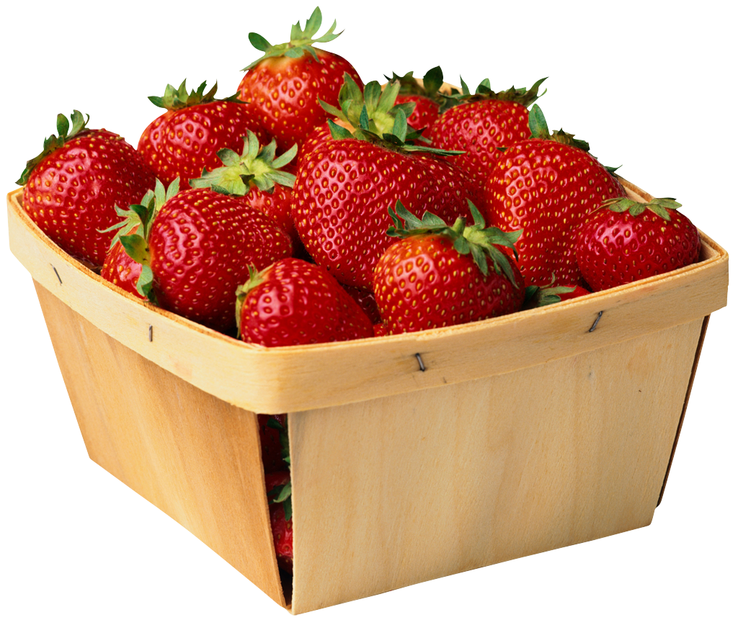
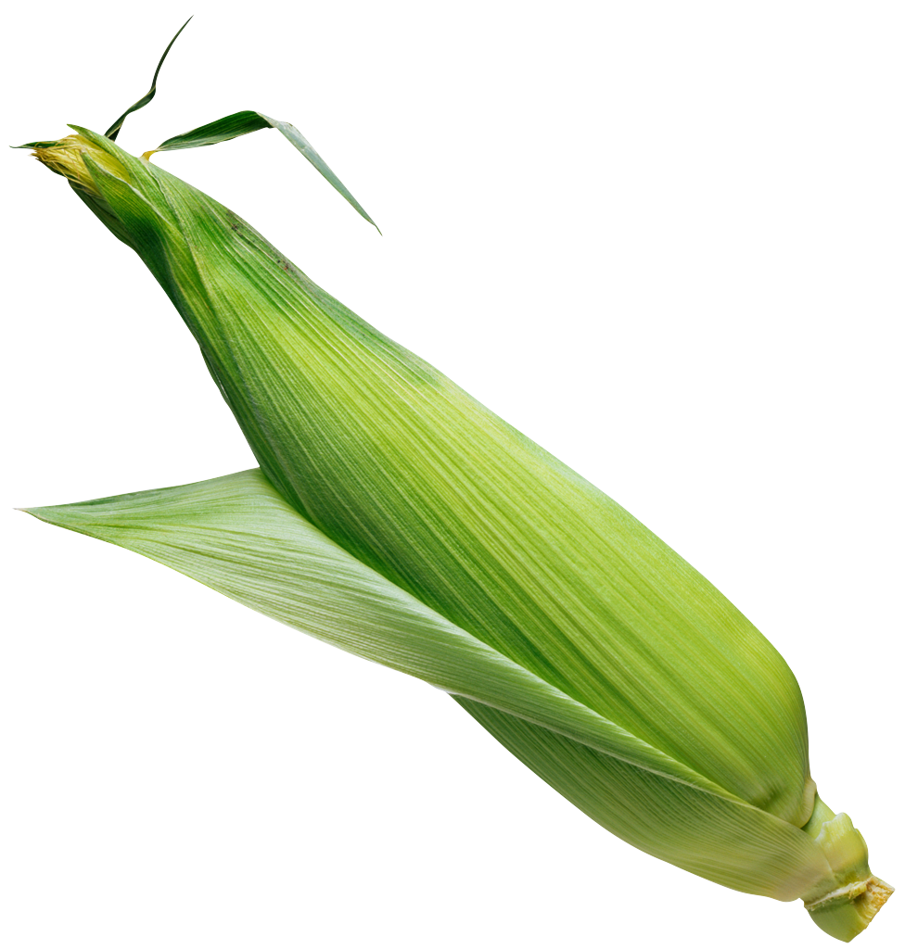
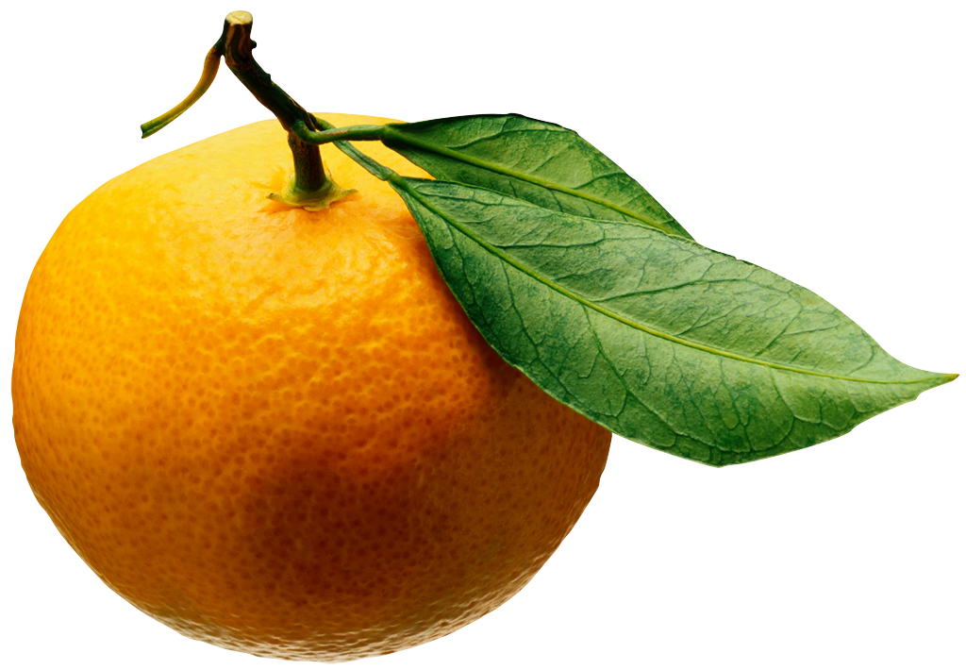
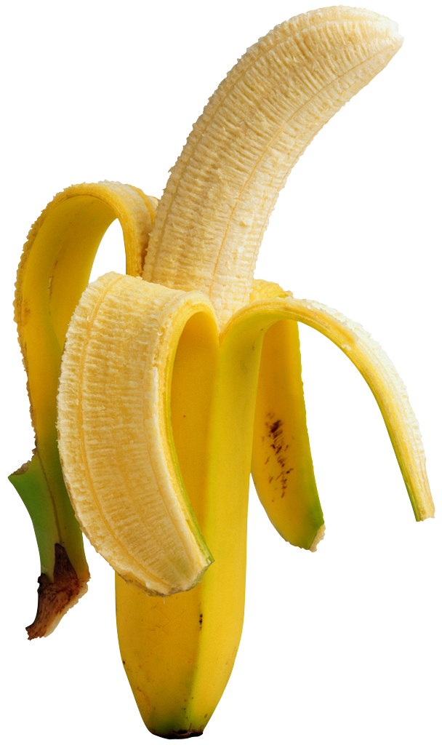
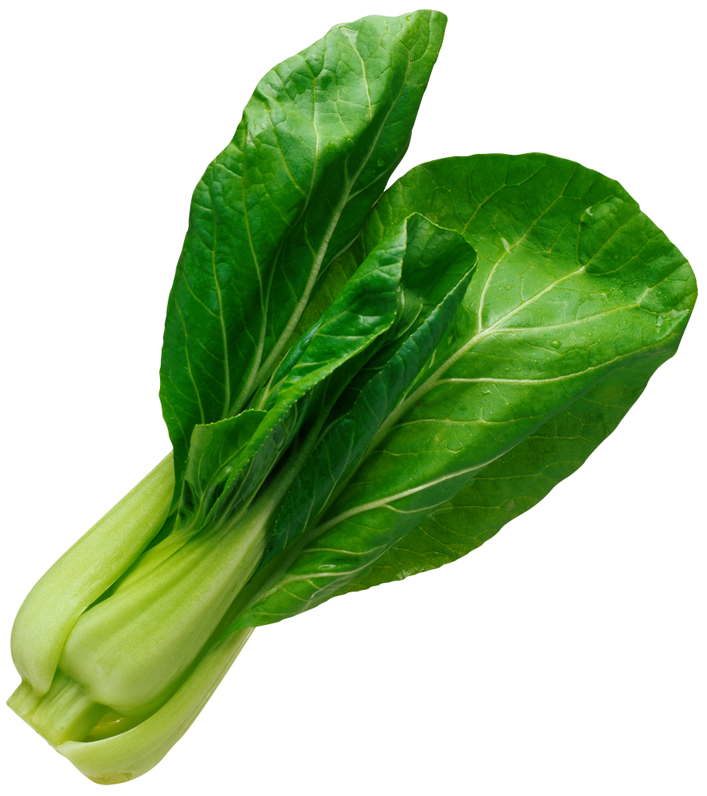
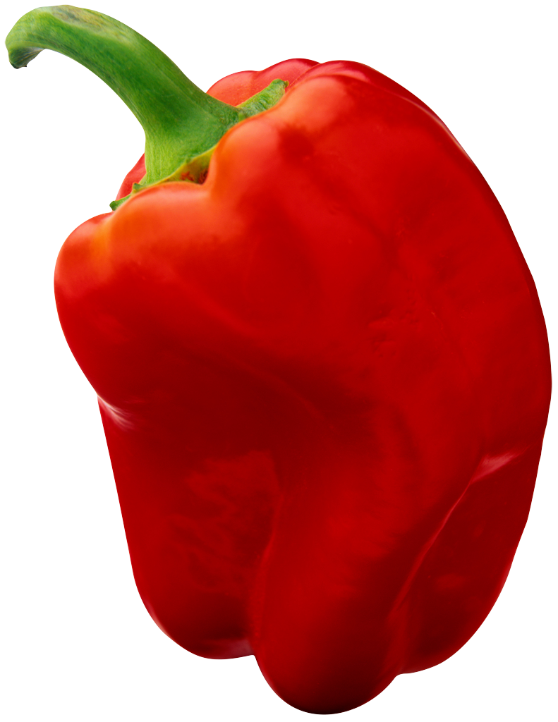
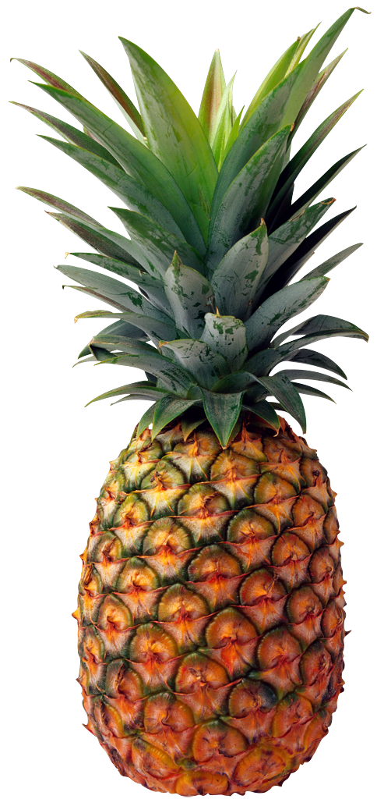
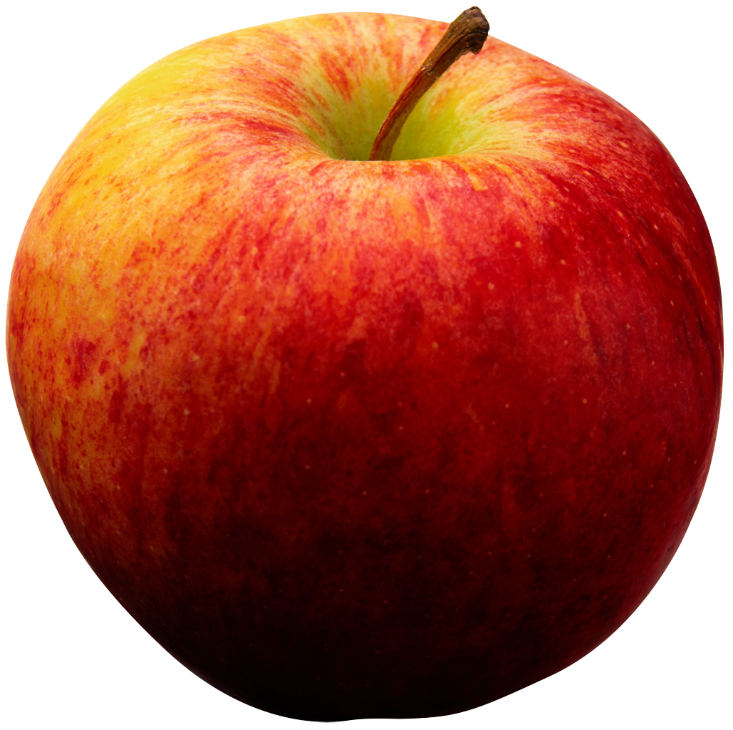
¿Te gustan más las frutas o las verduras?

Slide 7
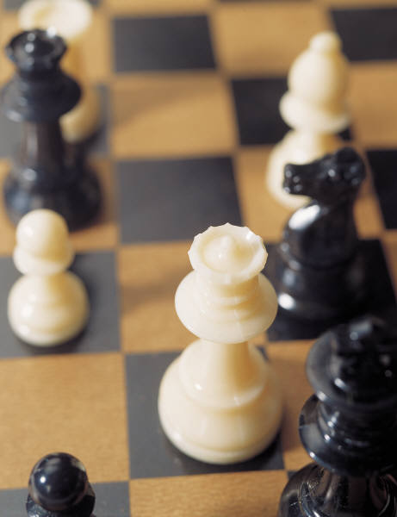
¿Te gustan más los deportes o te gusta el ajedrez?

Slide 8



¿Qué música te gusta?
Rock
Rap
La música clásica
La música country
La música folk
La música pop
Reggae
Salsa

Slide 9
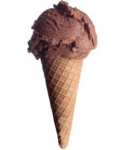
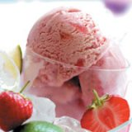
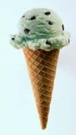
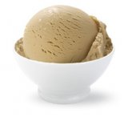
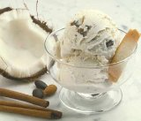
¿Qué helado te gusta?
Chocolate
Vainilla
Fresa
Café
Coco
Menta con chispas de chocolate

Slide 10
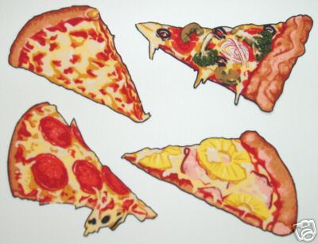
¿Qué pizza te gusta?
La pizza ...
de queso
de verduras
de peperoni
de jamón y piña

Slide 11


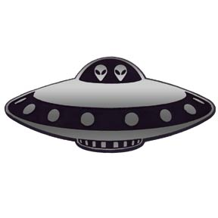




¿Te gustan los libros?
¿Cuáles?
Libros de aventuras
Libros de ciencia ficción
Libros de amor
Libros de terror
Libros de misterio
Los cómics

Slide 12

¿Te gustan las películas?
¿Cuáles?
Películas de aventuras
Películas de ciencia ficción
Películas de amor
Películas de terror
Películas de misterio
Películas cómicas

